Slide 1








SỞ GIÁO DỤC VÀ ĐÀO TẠO HÀ NỘI
PHÒNG GIÁO DỤC VÀ ĐẠO TẠO HUYỆN BA VÌ
TRƯỜNG TIỂU HỌC PHÚ ĐÔNG
NHIỆT LIỆT CHÀO MỪNG CÁC THẦY CÔ GIÁO
ĐẾN THĂM LỚP 2
MÔN : ĐẠO ĐÚC
BÀI 6: BIẾT NHẬN LỖI VÀ SỬA LỖI
Giáo viên: TRẦN THỊ HẰNG

Slide 2
Bài 12
Tìm kiếm sự hỗ trợ khi ở trường

Slide 3
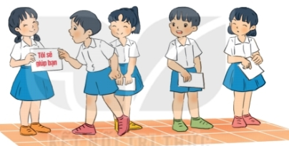
Khởi động
Chơi trò chơi tìm người giúp đỡ

Slide 4
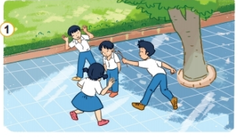
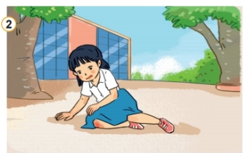
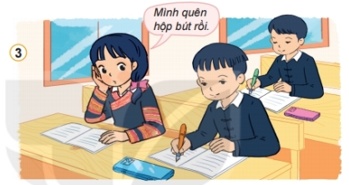
Khám phá
Quan sát tranh và trả lời câu hỏi:
1.Vì sao bạn cần tìm kiếm sự hỗ trợ trong các tình huống này?
Em hãy kể thêm những tình huống cần tìm kiếm sự hỗ trợ khi trường mà em biết?

Slide 5
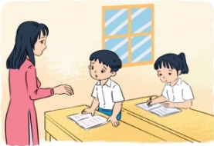
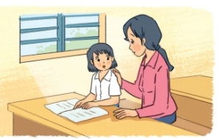
Khám phá
Đọc các tình huống và trả lời câu hỏi:
1.Sáng nay Huy đau họng, mệt mỏi không thể tập trung học bài. Huy đã nói cho cô giáo biết.
2/ Nga chưa biết cách làm bài, giờ ra chơi Nga đã nhờ cô giáo hướng dẫn

Slide 6
Khám phá
Em hãy nhận xét về cách tìm kiếm sự hỗ trợ của các bạn trong tình huống trên?
Vì sao em cần tìm kiếm sựu hỗ trợ khi ở trường?
Kể thêm những cách tìm kiếm sự hỗ trợ khi ở trường mà em biết?

Slide 7

Em đồng tình hay không đồng tình với các việc làm của bạn nào ?Vì sao?
1- Huy thường khóc khi bị các bạn trêu chọc.
2- Ngọc đã kể chuyện mình bị các anh lớn bắt nạt cho cô giáo nghe.
3- Minh thường chọn cách im lặng khi bị bạn giấu mũ.
4- Lan báo với cô giáo khi bị mất đồ dùng học tập.

Slide 8
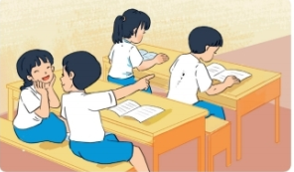
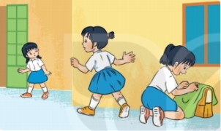
Đưa ra lời khuyên cho bạn
Hùng bị bạn vẩy mực vào áo.
Hoa bị chi lớp trên giấu cặp sách.

Slide 9
Vận dụng
1/ Chia sẻ với bạn về cách em tìm kiếm sự hỗ trợ khó khăn khi ở trường
2/Nhắc nhở bạn bè tìm kiếm sự hỗ trợ khó khăn khi ở trường
3/Làm thẻ ghi thông tin người hỗ trợ ( số điện thoại địa chỉ, tên liên lạc)khi gặp khó khăn

Slide 10

Thông điệp

Slide 11

Chóc thÇy c«, c¸c con cïng gia đình m·i m·i h¹nh phóc !

